Slide 1

Der'a
Valiliği
Eğitim
Projesi
Geleceği Eğitimle İnşa Etmek
Dara Valiliği Eğitim ve Öğretim Meclisi

Slide 2

Proje Vizyonu ve Hedefleri
Eğitim kalitesini modern standartlara taşımak ve toplumsal kalkınmayı desteklemek.
01
02
03
Eğitim kalitesini modern ve uluslararası standartlara taşımak için kapsamlı bir dönüşüm başlatmak.
Öğretmenlerin mesleki yeterliliklerini artırmak ve öğrencilerin potansiyellerini en üst düzeye çıkarmak.
Toplumsal kalkınmayı eğitim yoluyla destekleyerek sürdürülebilir bir gelecek inşa etmek.

Slide 3

Okul Eğitimi Stratejileri
Model Okullar
İlkokul, ortaokul ve lise seviyelerinde eğitim ortamının geliştirilmesi, modern altyapıların kurulması.
Kapasite Artırımı
Öğretmenlerin mesleki yeterliliklerinin artırılması, eğitim kalitesinin sürekli iyileştirilmesi ve denetlenmesi.
Modern Standartlar
Modern eğitim standartlarını benimseyen, öğrenci odaklı ve seçkin kadrolara sahip model okul zincirleri oluşturulması.

Slide 4

Şer'i Eğitim Sistemi
Bilimsel, eğitimsel ve entelektüel programlarla nesil inşası.
Şer'i Enstitü (6 Yıl)
Şer'i Liseler
Farkındalığı geliştiren, becerileri keskinleştiren ve enerjileri topluma hizmet etmeye yönlendiren entegre bir sistem aracılığıyla seçkin bir genç nesil yetiştirmek.
Şer'i eğitimin verimliliğini artırmak, kaliteyi ve sürekli gelişimi garanti altına almak için kurumsal standartların uygulanması.
Eğitim Halkaları
Gençlik Grupları
Bilimsel ve pratik yetkinliğe sahip, Kur'an-ı Kerim'e ve temel değerlere bağlı bir nesil inşa etmek için düzenlenen eğitim halkaları.
Gençlerde misyonerlik düşüncesini geliştirmek ve bu düşünceyi günümüz gerçekliğiyle ilişkilendirerek toplumsal fayda sağlamak.

Slide 5
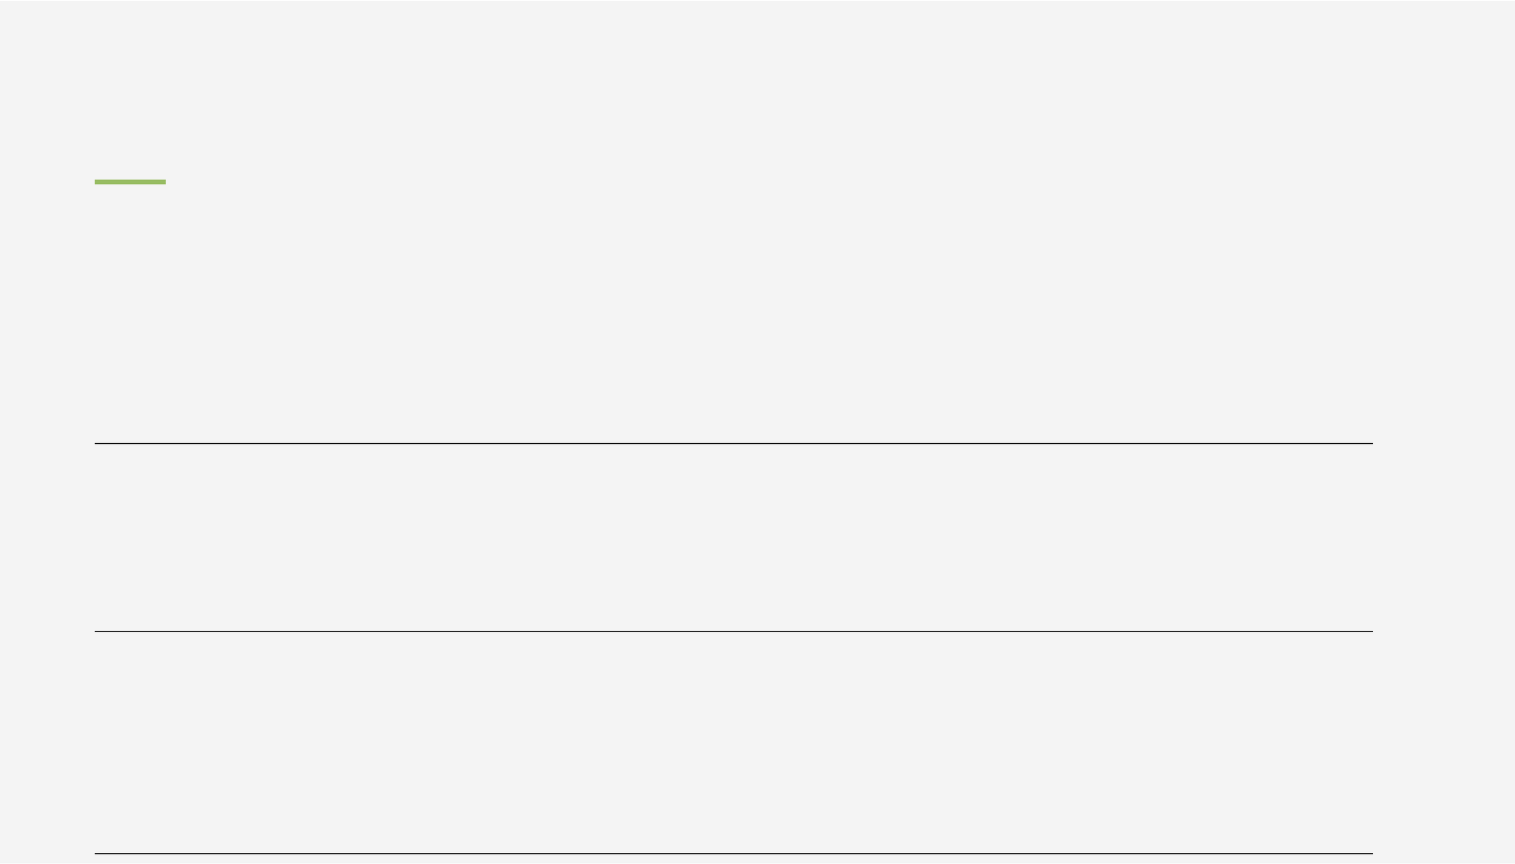
Gençlik ve Toplumsal Değerler
Gençlik Grupları
Gençlerde misyonerlik düşüncesini geliştirerek, onları günümüz gerçekliğiyle ilişkilendirmek ve toplumsal sorumluluk bilinci aşılamak.
Değer Programları
Toplumun tüm kesimlerini hedefleyen, ahlaki ve insani değerleri merkeze alan kapsamlı farkındalık programlarının başlatılması.
Toplumsal Katılım
Seminerler, konferanslar, edebi salonlar ve kültürel forumlar aracılığıyla toplumu çevresel ve sosyal iyileştirme faaliyetlerine teşvik etmek.

Slide 6

Eğitimde Mükemmeliyet Ödülü
Başarıyı Onurlandırmak ve Mükemmeliyet Kültürünü Yaygınlaştırmak
MÜKEMMELIYET KÜLTÜRÜ
ONURLANDIRMA
Eğitim kurumlarında bilimsel üstünlüğü desteklemek ve sürekli gelişim kültürünü kurumsallaştırmak amacıyla başlatılan bir girişimdir.
Performans, özveri ve başarı konusunda seçkin modeller sunan eğitim kurumlarını, liderleri, öğretmenleri ve öğrencileri ödüllendirir.
YILLIK GIRIŞIM
STRATEJIK HEDEF
Her yıl düzenlenen bu ödül mekanizması, eğitim camiasında motivasyonu artırarak en iyi uygulamaların paylaşılmasını sağlar.
Dara Valiliği genelinde eğitim standartlarını yükseltmek ve başarılı örnekleri tüm kurumlara yaymak.

Slide 7

Gelişim ve Eğitim Merkezi
Kadro Nitelendirme ve Mesleki Gelişim
Pedagojik Eğitim
İdari ve Teknik Eğitim
Eğitimcilerin modern araç ve stratejilerde uzmanlaşması, teorik bilgi ve pratik becerilerle çağa uygun bir farkındalık düzeyi oluşturulması.
Valilik merkezinde modern yönetim, liderlik becerileri ve teknoloji odaklı uzmanlaşmış eğitim programlarının yürütülmesi.
Güçlü ve dengeli bir kişilik inşası için eğitim, idari ve davet kadrolarının en üst düzeyde donatılması hedeflenmektedir.

Slide 8

Yükseköğretim ve Akademik İş Birliği
Bilimsel Çözümler ve Ulusal Kadro İnşası
Akademik Protokoller
Eğitim müfredatının saha ihtiyaçlarıyla ilişkilendirilmesi ve toplumsal gerçekliğin iyileştirilmesine katkıda bulunacak bilimsel çözümler için araştırma deneyimlerinin paylaşılması.
Burs Programları
Güney bölgesinin mevcut gereksinimlerini karşılayan nitelikli uzmanlık alanlarında seçkin araştırmacıları desteklemek ve onları modern bilgi araçlarıyla güçlendirmek.
Sürdürülebilir Kalkınma
Bilimsel boşlukların kapatılmasına, inovasyon yapabilen ve toplumda sürdürülebilir kalkınmayı gerçekleştirebilen yetkin ulusal kadroların inşasına katkı sağlanması.

Slide 9

Medya Araçları ve İletişim
Dijital Platformlar
Özel Stüdyo
Kavramlar inşa etmeyi, algıları düzeltmeyi ve farkındalık yayarak toplumu Suriye'nin inşasında hayırlı olana yönlendirmeyi amaçlayan kapsamlı web sitesi ve sosyal medya entegrasyonu.
Toplumun durumunu iyileştirecek entelektüel ve farkındalık söyleşileri yapmak için en son teknolojilerle donatılmış profesyonel stüdyo altyapısı.
"Farkındalık yayarak ve fikir dünyasını değiştirerek toplumsal kalkınmaya öncülük ediyoruz."

Slide 10

Teşekkür Ederiz
DER'A
Beklentilerimiz kelimelerin sınırlarını aşarak uygulama alanına yerleşmektedir. Bu vizyonların, valiliğin kalkınmasına etkili bir şekilde katkıda bulunacak stratejik projelere ve somut bir pratik gerçekliğe dönüşmesini umuyoruz.
Der'a Valiliği
Eğitim ve Öğretim Meclisi

